Slide 1
Оплата
вовремя
Помогаем разобраться,
что мешает клиенту оплатить счёт
Академия Финтеха 2026
Финтех без границ
01
Notes:
Проект для Академии Финтеха 2026. Трек «Финтех без границ». Стадия: работающий браузерный MVP. ИИ-модель и интеграции пока не подключены.

Slide 2
Неплатежи ограничивают работу компаний
≈40%
участников мониторинга РСПП
назвали неплатежи контрагентов
главным ограничением деятельности
II квартал 2026 года
Наша гипотеза: часть задержек можно сократить,
если вовремя разобраться с документами и договорённостями.
Источник: мониторинг РСПП. Применимость гипотезы предстоит проверить.
02
Notes:
Источник: РСПП, «Состояние российской экономики и деятельность компаний: результаты мониторинга РСПП по итогам II квартала 2026 года». https://rspp.ru/activity/analytics/sostoyanie-rossiyskoy-ekonomiki-i-deyatelnost-kompaniy-rezultaty-monitoringa-rspp-po-itogam-ii-kvart . Показатель относится к участникам мониторинга, а не ко всем российским компаниям. Найденная статистика не определяет долю задержек, которые способен устранить продукт.

Slide 3
Первый клиент: компания с оплатой после работ
Работу сдали.
Оплата зависла.
В реестре видна просрочка.
Причину сотрудник ищет в почте,
документах и сообщениях коллег.
Кто работает
Кто покупает
Бухгалтер или финансовый менеджер
Собственник или
финансовый руководитель
03
Notes:
Целевой сегмент и причины задержек являются продуктовыми гипотезами. Интервью, пилотов и подтверждённых продаж пока нет. Начальный сегмент: B2B-услуги с отсрочкой платежа.

Slide 4
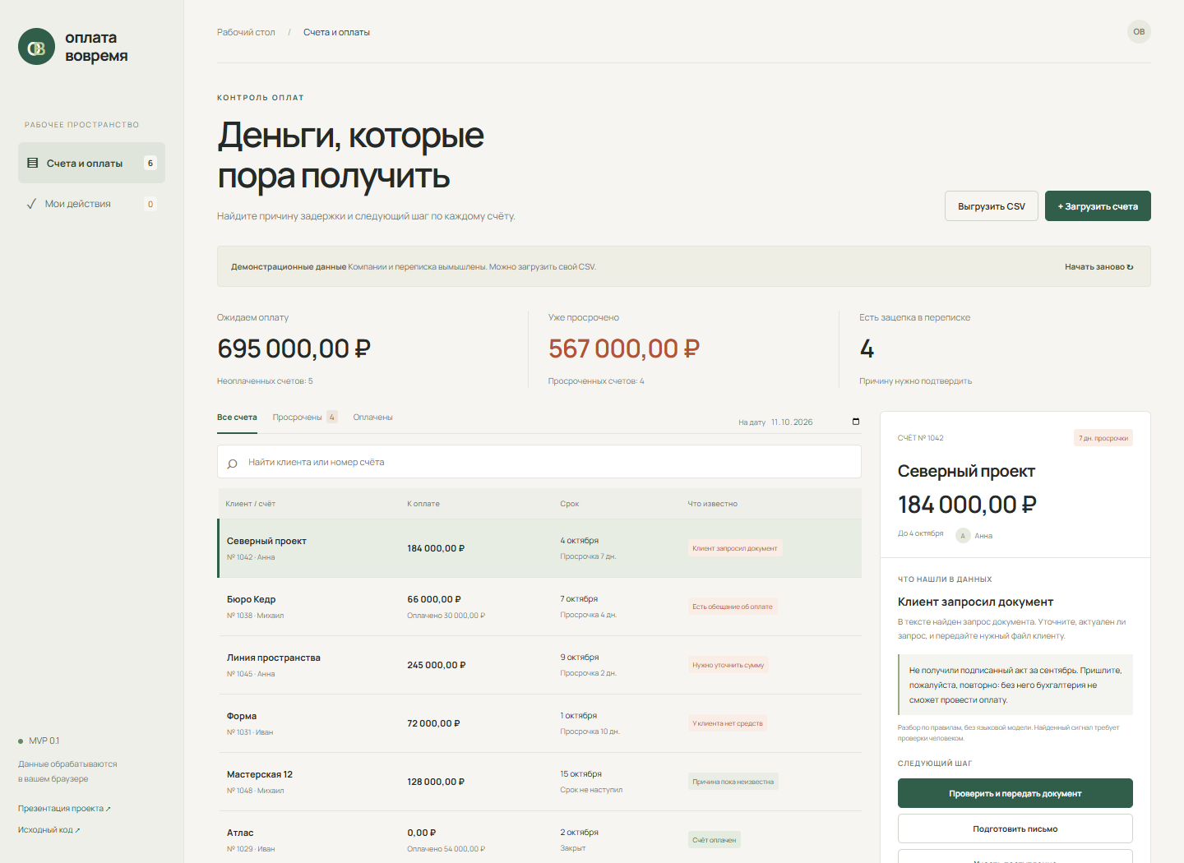
Рабочий стол неоплаченных счетов
Реестр из CSV
Остаток с учётом
частичных оплат
Просрочка
на выбранную дату
Открытое демо
без регистрации
04
Notes:
Реальный снимок работающего MVP, созданный 11 октября 2026 года. Демонстрационные компании и переписка вымышлены. Реализованы импорт CSV, расчёт остатка и просрочки, поиск, фильтры и разбор текста по правилам.

Slide 5
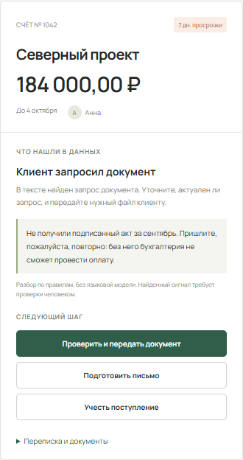
Запрос клиента становится конкретным действием
184 000 ₽
Счёт № 1042, семь дней просрочки
«Не получили подписанный акт
за сентябрь. Пришлите повторно»
Следующий шаг
Проверить документ и передать клиенту
05
Notes:
Пример вымышленный, взят из демонстрационного набора MVP. Цитата из контекста: «Не получили подписанный акт за сентябрь. Пришлите, пожалуйста, повторно: без него бухгалтерия не сможет провести оплату». Детерминированный разбор находит явную формулировку запроса документа. Это сигнал для проверки человеком. Языковая модель не подключена.

Slide 6
Что уже можно попробовать
Работает сейчас
Следующий этап
Импорт счетов и частичных оплат
Разбор текста с исходной цитатой
Действия для ответственного
Редактируемое письмо клиенту
Учёт поступления и экспорт
Языковая модель
Почта и учётная система
Проверка на реальных случаях
Сейчас данные остаются в браузере.
Сервис не отправляет сообщения
и не проводит платежи.
06
Notes:
Функции проверены в браузере: создание и выполнение действия, редактирование текста письма, валидация и импорт CSV, частичная оплата, сохранение в пределах вкладки, добавление текста переписки и мобильная версия. Это техническая проверка, а не пользовательский пилот. Языковая модель, OCR, почта, 1С и банковские интеграции отсутствуют.

Slide 7
Существующие решения и наша гипотеза
Инструмент | Что решает
1С и системы учёта | Суммы, сроки, задолженность, напоминания
Почта и документы | Контекст остаётся в отдельных сообщениях
Наша гипотеза | Причина задержки и действие в карточке счёта
Проверим, экономит ли работа с контекстом время сотрудника
и помогает ли устранять задержки сверх обычных напоминаний.
07
Notes:
Источник функций 1С: https://v8.1c.ru/cpm-erp/kommercheskomu-direktoru/ . В системе есть контроль сроков и задолженности, напоминания и дальнейшая работа. Источник соседнего сегмента: https://planfact.io/price . Отличие нового продукта не подтверждено сравнительным испытанием. Мы исследуем ценность разбора переписки и документов по конкретному счёту поверх учётной системы.

Slide 8
Экономика: сколько стоит задержка
300 000 ₽
оборотных средств можно высвободить
Пример расчёта
5–15 тыс. ₽ / мес.
3 млн ₽ поступлений в месяц
Оплата в среднем на 3 дня раньше
3 000 000 / 30 × 3 = 300 000 ₽
Гипотеза подписки.
Цену проверим на интервью.
Иллюстрация, не результат пилота. Высвобождение денег не равно прибыли.
08
Notes:
Все значения на этом слайде являются иллюстративными допущениями, не результатами пилота. 3 000 000 / 30 * 3 = 300 000 рублей высвобождённого оборотного капитала при равномерном распределении поступлений. Это не дополнительная выручка и не экономия 300 000 рублей. Гипотеза подписки 5–15 тыс. рублей в месяц требует проверки. Ориентир смежной категории: https://planfact.io/price .

Slide 9
Проверка спроса и путь к пилоту
До 1 ноября
До 29 ноября
До 8 декабря
Интервью с финансовыми
сотрудниками. Разбор
обезличенных случаев.
Модель с проверкой цитат.
Оценка качества.
Экономика внедрения.
Ограниченный пилот
при согласовании
с компанией.
Критерии решения о развитии
Есть повторяющаяся устранимая причина задержек.
Сотрудник тратит меньше времени. Покупатель готов оплатить пилот.
09
Notes:
План, не достигнутые результаты. К 1 ноября планируется исследование, выбор узкого сегмента и тестирование MVP. К 29 ноября: развитие разбора, качество и финансовая модель. К 8 декабря: пилот при согласовании с заказчиком. Для оценки качества важны разметка специалиста и отдельные проверочные примеры. Банковская интеграция является перспективой, не договорённостью с ВТБ.

Slide 10
Демо уже открыто
krackenhell.github.io/oplata-vovremya
Иван Сороковых
Михаил
Разработка и продукт
Исследование процессов
и проверка сценариев
Магистранты ТИУ
Ищем компанию для проверки на реальных счетах
10
Notes:
Команда: Иван Сороковых и Михаил, магистранты ТИУ по информации пользователя. Фамилия Михаила не предоставлена и не выдумана. Роли являются планом распределения работы. Стадия: MVP. Исследования пользователей, пилота и подтверждённых продаж нет. Демо https://krackenhell.github.io/oplata-vovremya/ . Код https://github.com/Krackenhell/oplata-vovremya .

